Slide 1

REVIEW PERKULIAHAN
Tri Sutrisno, S.Si., M.Sc.

Slide 2
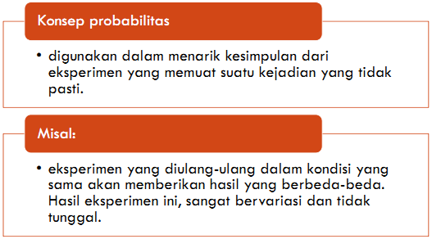
Teori Probabilitas

Slide 3


probabilitas
Misalkan sebuah peristiwa E dapat terjadi sebanyak n kali diantara N peristiwa yang saling eksklusif (saling asing/terjadinya peristiwa yang satu mencegah terjadinya peristiwa yang lain) dan masing-masing terjadi dengan kesempatan yang sama, maka probabilitas terjadinya peristiwa E adalah :
Jika P(E) = 0, maka diartikan peristiwa E pasti tidak terjadi, sedangkan P(E)=1, dapat diartikan peristiwa E pasti terjadi, apabila Ê menyatakan bukan peristiwa E, maka diperoleh :
Atau berlaku hubungan : P(E) + P(Ê) = 1

Slide 4




Probabilitas bersyarat
Jika P(A) menyatakan probabilitas kejadian A,
P(B) menyatakan probabilitas kejadian B,
probabilitas A terjadi jika B (B→A) disimbolkan P(A |B), dan besarnya adalah :
Dengan cara yang sama, probabilitas bahwa kejadian B terjadi jika kejadian A terjadi terlebih dahulu adalah :
Karena maka diperoleh :

Slide 5
Contoh :
P(Dila terkena cacar|Dila mempunyai bintik-bintik di wajah) adalah 0,8
Ini sama dengan rule berikut :
IF Dila mempunyai bintik-bintik di wajah THEN Dila terkena cacar (0,8)
Rule ini mempunyai arti sbb :
Jika Dila mempunyai bintik-bintik diwajah, maka probabilitas (kemungkinan) Dila terkena cacar adalah 0,8

Slide 6
Teorema Bayes
Ditemukan oleh Reverend Thomas Bayes abad ke 18.
Dikembangkan secara luas dalam statistik inferensia.
Aplikasi banyak untuk : DSS

Slide 7

Brntuk teorema Bayes untuk evidence tunggal E dan hipotesis tunggal H adalah :
Dengan
p(H|E) = probabilitas hipotesis H terjadi jika evidence E terjadi
P(E|H) = probabilitas munculnya evidence E, jika hipotesis H terjadi
P(H) = probabilitas hipotesis H tanpa memandang evidence apap pun
P(E) = probabilitas evidence E tanpa memandang apa pun

Slide 8
Contoh :
Diketahui p(demam)=0,4. p(muntah)=0,3. p(demam|muntah)=0,75.
Pertanyaan :
Berapa nilai dari p(muntah|demam) ?
Berapa nilai dari p(muntah|demam) jika p(demam)=0,1

Slide 9
JAWAB SOAL A :
p(muntah|demam)= p(demam|muntah) x p(muntah)
p(demam)
= 0,75 x 0,3
0,4
= 0,56

Slide 10
JAWAB SOAL B
p(muntah|demam) = p(demam|muntah)xp(muntah)
p(demam)
= (0,75 x 0,3)/0,1 = 2,25
Jawaban di atas salah. Mengapa ? Karena nilai probabilitas haruslah antara 0 dan 1. lalu apa yang salah ?
Perhatikan : p(demam) harus lebih besar atau sama dengan p(demam n muntah).
untuk menghitung p(demam n muntah) rumusnya adalah
p(demam n muntah) = p(demam|muntah) x p (muntah)
= 0,75 x 0,3 = 0,225
Jadi, p(demam) ≥ 0,225
Untuk nilai p(demam) = 0,1 tidak memenuhi syarat sehingga menghasilkan perhitungan yang salah.

Slide 11
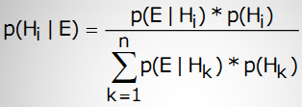
Bentuk Teorema Bayes untuk evidence tunggal E dan hipotesis ganda H1, H2, …. Hn
dengan:
p(Hi|E) = probabilitas hiposesis Hi benar jika diberikan evidence E.
p(E|Hi) = probabilitas munculnya evidence E, jika diketahui hipotesis Hi benar.
p(Hi) = probabilitas hipotesis Hi (menurut hasil sebelumnya) tanpa memandang evidence apapun.
n = jumlah hipotesis yang mungkin.

Slide 12

Untuk evidence ganda E1, E2,…., Em dan hipotesis ganda H1, H2, …., Hn adalah :
untuk mengaplikasikan persamaan di atas, maka harus diketahui probabilitas bersyarat dari semua kombinasi yang mungkin dari evidence-evidence untuk seluruh hipotesis. Secara praktis, ini tidak mungkin. Oleh karena itu, persamaan di atas, diganti dengan persamaan :

Slide 13


Slide 14
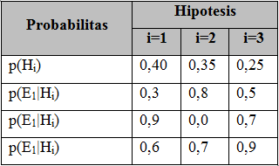
Contoh kasus
Tabel berikut menunjukkan tabel probabilitas bersyarat evidence E₁E₂E₃ dan hipotesis H₁H₂H₃ . Misalkan pertama kali kita hanya mengamati evidence E₃ , hitung probabilitas terjadinya hipotesis :
a. H₁ jika semula hanya evidence E₃ yang teramati
b. H₂ jika semula hanya evidence E₃ yang teramati
c. H₃ jika semula hanya evidence E₃ yang teramati

Slide 15
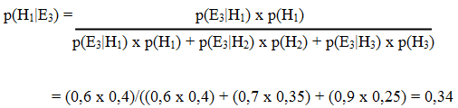
Persoalan ini adalah persoalan teorema bayes untuk evidence tunggal E dan hipotesis ganda H₁H₂H₃ dengan persamaan berikut :
Jadi,

Slide 16
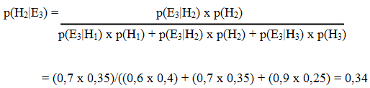
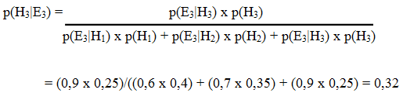

Slide 17
tampak bahwa setelah evidence E₃ teramati, kepercayaan terhadap hipotesis H_{i} berkurang dan menjadi sama dengan kepercayaan terhadap H₂. kepercayaan terhadap hipotesis H₃ bertambah bahkan hampir sama dengan H₁ dan H₂.

Slide 18
Misalkan setelah kita mengamati evidence E₃ kemudian teramati pula adanya evidence E₁ hitung probabilitas terjadinya hipotesis:
H₁ jika kemudian teramati pula adanya evidence E₁
H₂ jika kemudian teramati pula adanya evidence E₁
H₃ jika kemudian teramati pula adanya evidence E₁

Slide 19
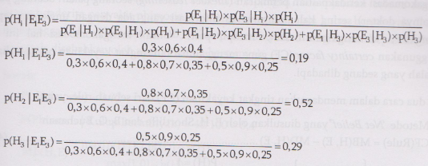
Persoalan ini adalah persoalan teorema bayes untuk evidence ganda E₁ E₃ dan hipotesis ganda H₁ , H₂ , H₃ dengan persamaan

Slide 20
Misalkan setelah kita mengamati evidence E₁ teramati pula adanya evidence E₂ , hitung probabilitas terjadinya hipotesis :
H₁ jika kemudian teramati pula adanya evidence E₂
H₂ jika kemudian teramati pula adanya evidence E₂
H₃ jika kemudian teramati pula adanya evidence E₂

Slide 21
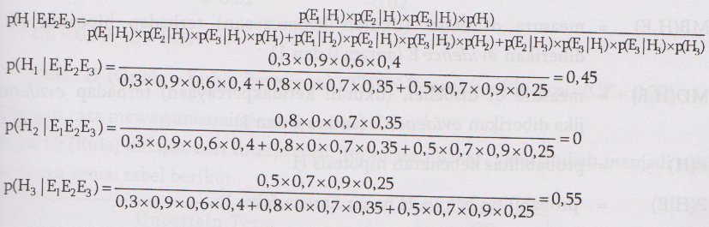
Jawab :

Slide 22
Contoh soal lainnya :
Si Ani mengalami gejala ada bintik-bintik di wajahnya.
Dokter menduga bahwa Si Ani terkena:
Cacar, dengan:
Probabilitas munculnya bintik-bintik di wajah, jika Si Ani terkena cacar; p(Bintik2|Cacar) = 0,8.
Probabilitas Si Ani terkena cacar tanpa memandang gejala apapun; p(Cacar) = 0,4
Alergi, dengan :
Probabilitas munculnya bintik-bintik di wajah, jika Si Ani alergi; p(Bintik2|Alergi) = 0,3.
Probabilitas Si Ani terkena alergi tanpa memandang gejala apapun; p(Alergi) = 0,7.

Slide 23
Jerawat, dengan
Probabilitas munculnya bintik-bintik di wajah, jika Si Ani jerawatan; p(Bintik2|Jerawatan) = 0,9.
Probabilitas Si Ani jerawatan tanpa memandang gejala apapun; p(Jerawatan) = 0,5.

Slide 24
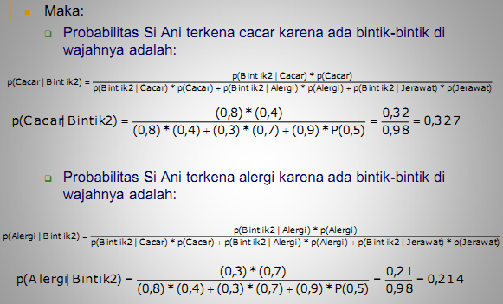

Slide 25
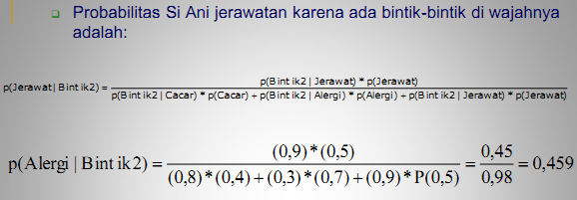

Slide 26
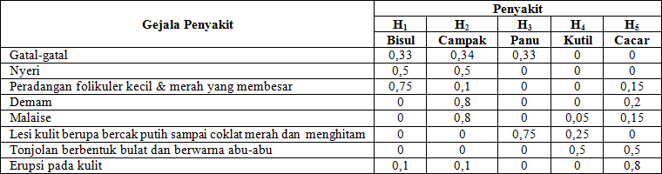

SOAL LATIHAN 1
Tabel berikut menunjukkan tabel probabilitas bersyarat dari gejala penyakit kulit.

Slide 27
Pertanyaan :
Bila ada seorang yang menderita gejala gatal-gatal, demam. Tentukan penyakit yang diderita oleh orang tersebut menggunakan teorema bayes !!!!
Bila beberapa hari kemudian muncul gejala lainnya yaitu muncul peradangan folikuler kecil & merah yang membesar. Tentukan penyakit yang diderita oleh orang tersebut menggunakan teorema bayes !

